Slide 1
Risikostyring i VAV
Strategi, mål, risiko og arbeidsprosesser

Slide 2
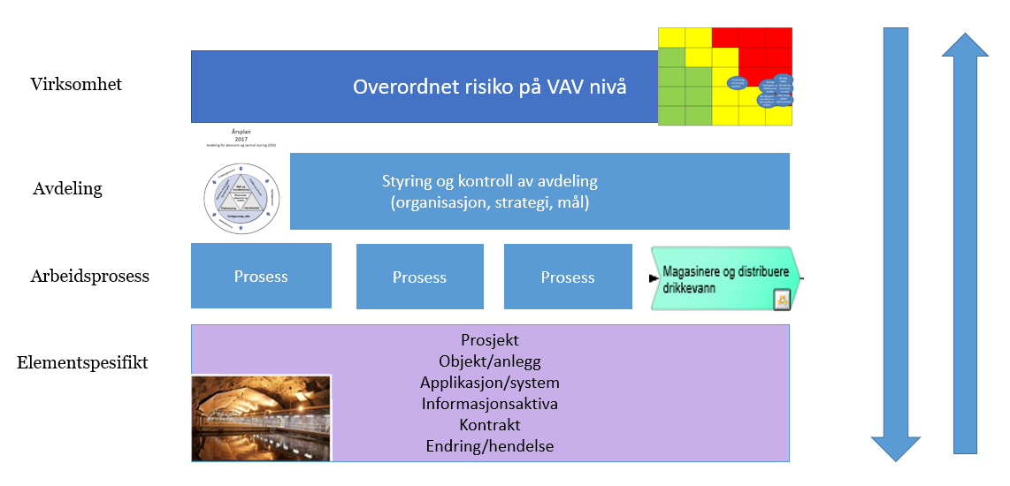
Risikostyring i VAV
Notes:
Vi må tenke knyttet risiko knyttet til våre leveranser men også ta bedriftsperspektivet med inn i risikostyringen (mennesker, økonomi osv)
Elementspesifikt:
Dette er det mest detaljerte/operative nivået.
Her snakker vi om risikostyring innenfor et enkelt prosjekt, en organisasjonsendring, for et anlegg eller et IKT-system. (For eksempel gassklokka på BRA, risikovurdering av GAT, fjernkontroll en pumpestasjon osv)
Skadevurdering av informasjon er et annet eksempel
Prosessene:
Hva kan svikte i måten vi jobber på i hverdagen? Hendelser som kan medføre tap, at vi bryter loven eller annen type svikt.
Hvordan kan prosessene forbedres slik at uønskede hendelser ikke skjer?
Avdeling:
Hvilke organisatoriske forhold kan påvirke oss? Hva kan innvirke på at vi ikke når våre mål eller levere det vi skal? Store hendelser? Kompetanse? Kultur?

Slide 3
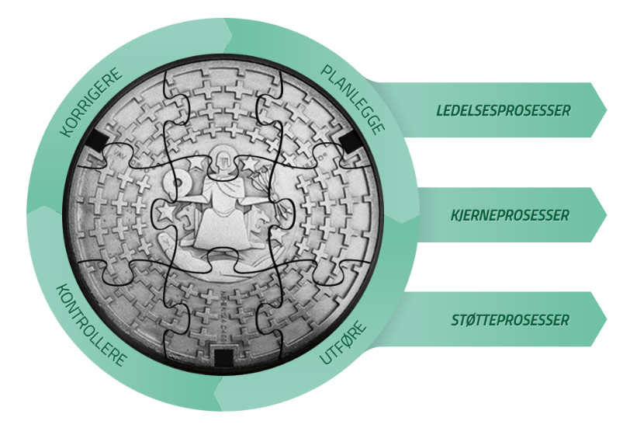
VAV Kvalitetsstyringssystem - AKVA
Notes:
Vi kan ikke snakke om risikostyring knyttet til mål og strategier løsrevet fra prosessene våre.
Det er her verdiskapningen skjer – vi oppnår ikke et eneste mål eller gjenomfører en strategi uten at det oprasjonaliseres I en arbeidedoppgave/prosess.
- Ledelsesesprosessene produserer strategi og risikobilde – og følger dette opp på virksomhetsnivå
- Kjerne og støtteprosessene sørger for aktivitetene som bidrar til måloppnåelse.

Slide 4
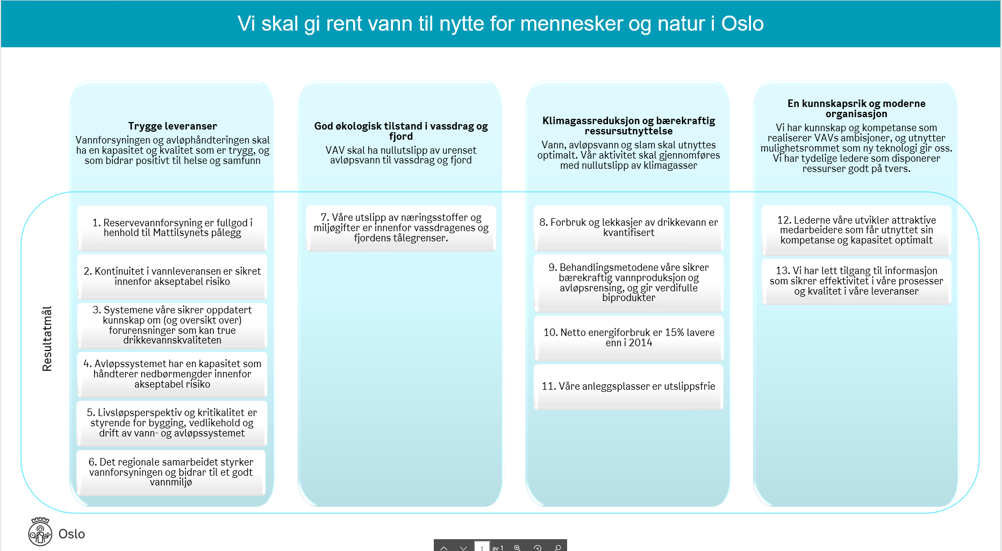
VAVs strategi

Slide 5
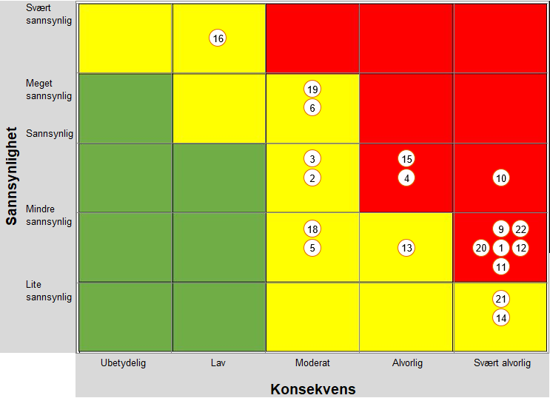
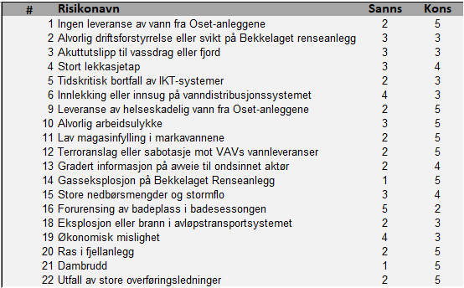
VAVs overordnede risikobilde

Slide 6
Tiltakene som skal sørge for måloppnåelse eller risikoreduksjon
Leveranse gjennom egne prosjekter
  Ny vannforsyning
  Rehabiliteringsprosjekter for avløpsledninger
  Sikring av objekter og anlegg
  Innføring av timeregistrering
Nye eller endrede prosessleveranser
  Fra reaktivt til preventivt vedlikehold
  Økning i produksjon av biogass
Forbedring og utvikling av arbeidsprosessene
  Nye rutiner og kontrollaktiviteter
  Ny teknologi og arbeidsflyt
  Nye krav
Notes:
Prosessleveranser:
Prosessen endres ikke nødvendigvis ikke, men kanskje økning i produksjon

Slide 7
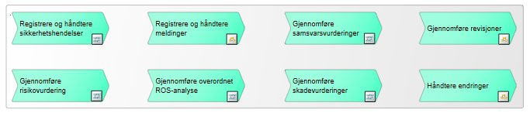
Notes:
Ulike maler i prosessen:
Risikovurdering av:
Prosesser
IKT-systemer
Informasjonssikkerhet
Prosjekter
Generell
VTS-analyse
Enkel – for små prosjekter
ROS-analysene følger egen prosess med mandat og forankring i ELM

Slide 8
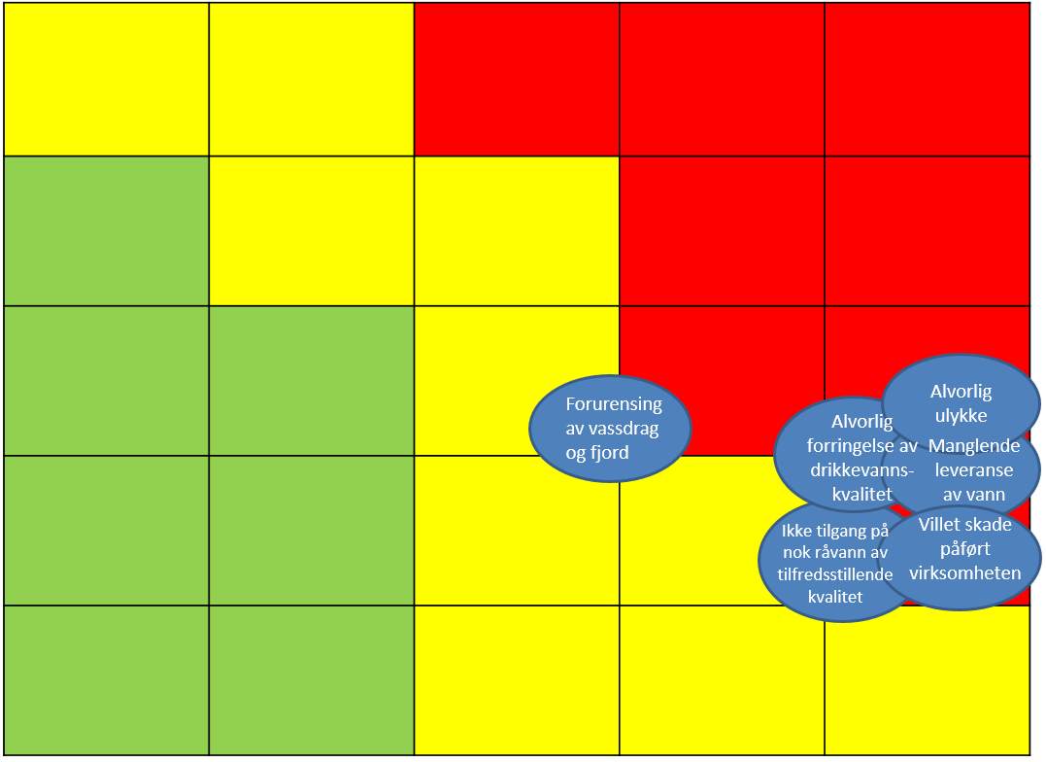
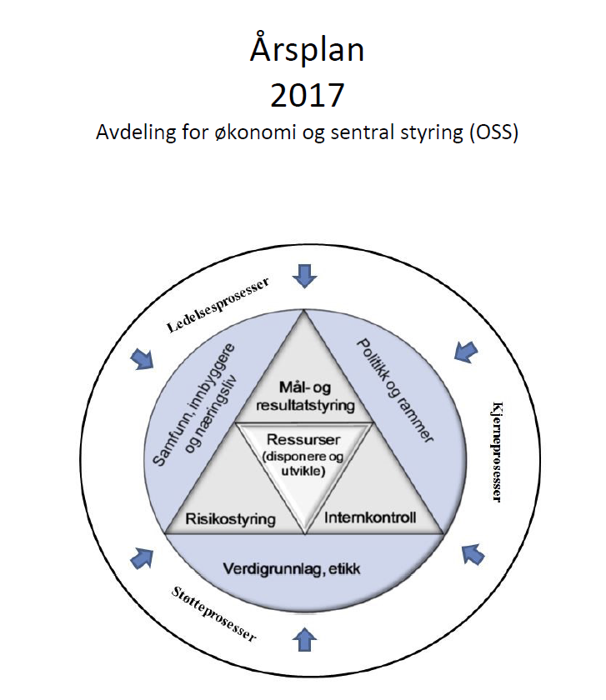


Sikre god kontroll der tiltakene utføres
Overordnet risiko på VAV nivå
Virksomhet
Styring og kontroll av avdeling
(organisasjon, strategi, mål)
Avdeling
Prosess
Prosess
Prosess
Prosess
Arbeidsprosess
Prosjekt
Objekt/anlegg
Applikasjon/system
Informasjonsaktiva
Kontrakt
Endring/hendelse
Elementspesifikt

Slide 9
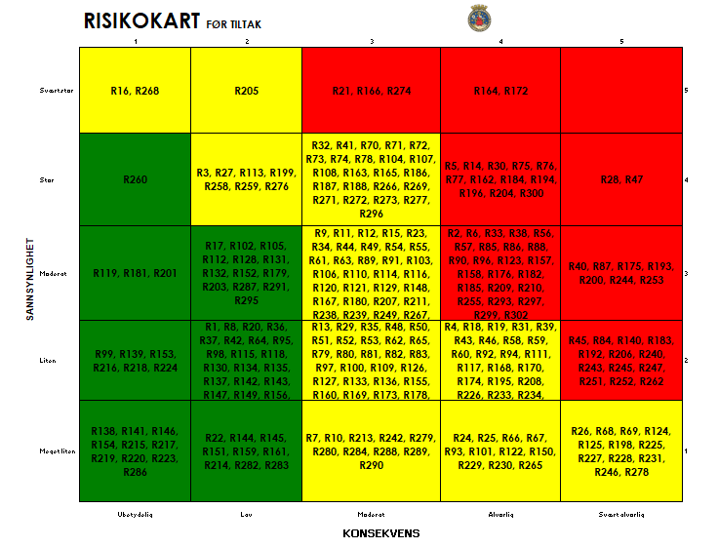
Sammenstilt oversikt over VAVs prosessrisiko

Slide 10
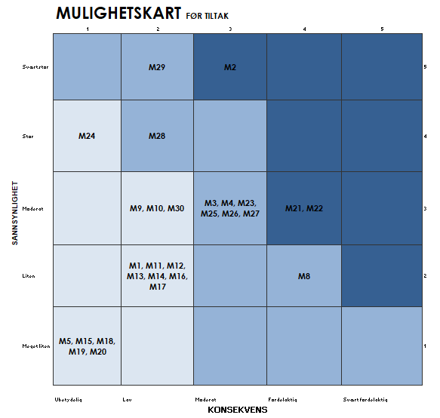
VAVs mulighetskart for prosessene

Slide 11
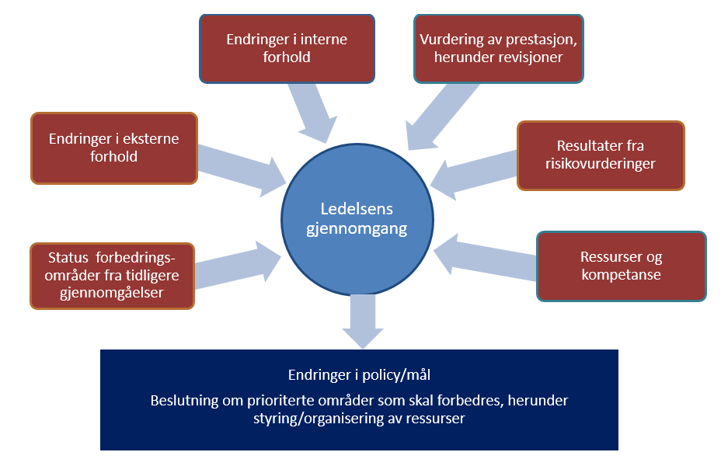
Informasjon fra risikovurderingene som grunnlag for LG

Slide 12
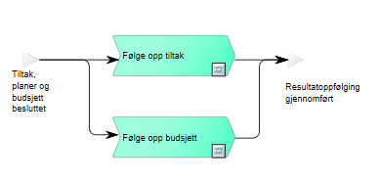
Og i ordinær tiltaksoppfølging

Slide 13
Risikostyring i VAVs investeringsprosjekter

Slide 14
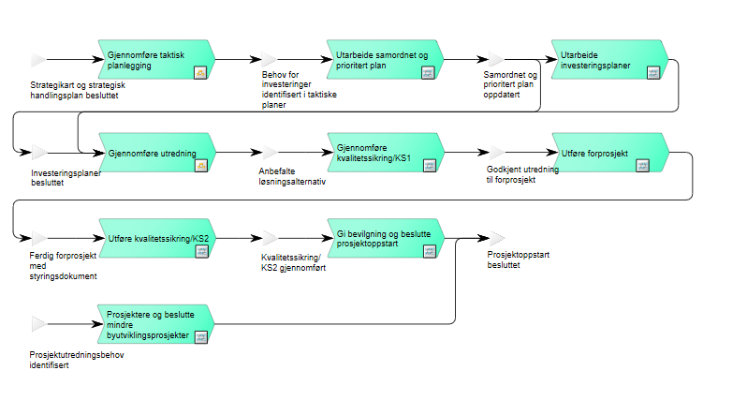
Hvor i verdikjeden for investeringsprosjektene er det krav til risikovurdering

Slide 15
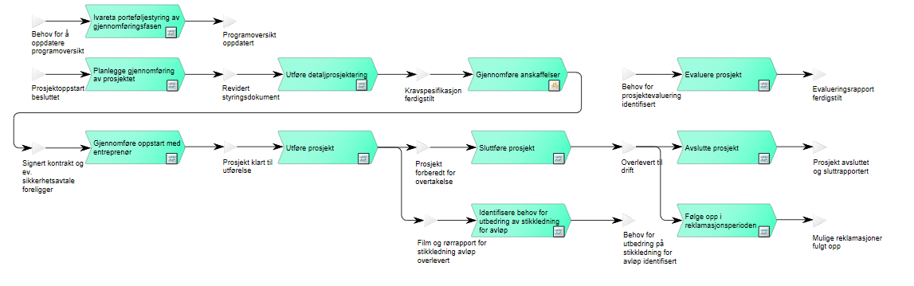

Slide 16
Helhetlig risikostyring i prosjektet
Identifisere potensielle hendelser som kan
Påvirke liv og helse
Påvirke Ytre miljø
Medføre at vi bryter et regelverk
Medføre svekket informasjonssikkerhet eller påvirker sikkerhetsnivået
Innebære korrupsjon eller økonomisk mislighet
Innvirke på fremdrift
Innvirke på prosjektkostnader
Innvirke på prosjektets leveranse (produktet)
Kan være behov for å gjøre egne analyser innenfor ulike områder

Slide 17
Forskjell på kravene til risikostyring i små og store prosjekter?
Vurdering av alle risikokategorier bør alltid gjøres, men ikke alltid at alle risikotyper er aktuelle.
Prosjektkategoriene grunnlag for å skille på omfang og rapporteringskrav?
De minste prosjektene kun HMS og Ytre miljø tilstrekkelig?

Slide 18
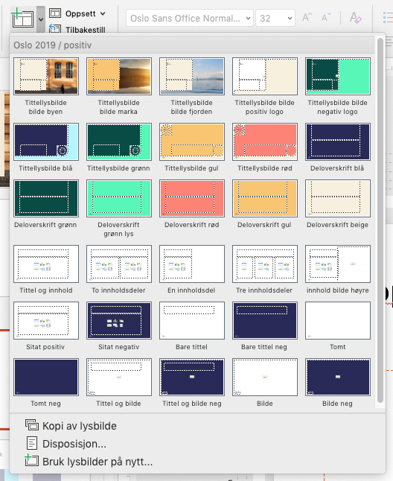
Maloppsett
Velg alltid riktig maloppsett, tilpasset innholdet du skal vise
Valgene vist til høyre her, finner du i nedtrekksmenyen ‘nytt lysbilde’
Oppsett for forsider og skillesider
Oppsett for tekstsider
Oppsett for bilder, grafikk og sitater

